Slide 1
Planetensimulation mithilfe von Mercury

Slide 2
Über Mercury
professionelles Programm zur Planetensimulation
in Fortran programmiert
Bedienung über Konfigurationsdateien

Slide 3
Simulation von Kepler 11

Slide 4
Konfiguration
)-------------------------------
) Important integration parameters:
)-------------------------------
algorithm (MVS, BS, BS2, RADAU, HYBRID etc) = HYBRID
start time (days)= 2451872
start time (days)= 2452900
output interval (days) = 365.24d-5
timestep (days) = 0.001
accuracy parameter=1.d-12
Anfang: 23. November 2000
Ende: 24. November 2001
Ausgabeintervall: 0.036 Tage = 52 Minuten
Zeitschritt: 0.01 Tage

Slide 5
Ergebnis
Umlaufzeiten: (laut Wikipedia)
  Kepler 11b: 10.097 Tage (10.30375)
  Kepler 11c: 12.787 Tage (13.02502)
  Kepler 11 d: 22.258 Tage (22.68719)
  Kepler 11 e: 31.301 Tage (31.9959)
  Kepler 11 f: 44.895 Tage (46.68876)
  Kepler 11 g: 115.927 Tage (118.37774)

Slide 6
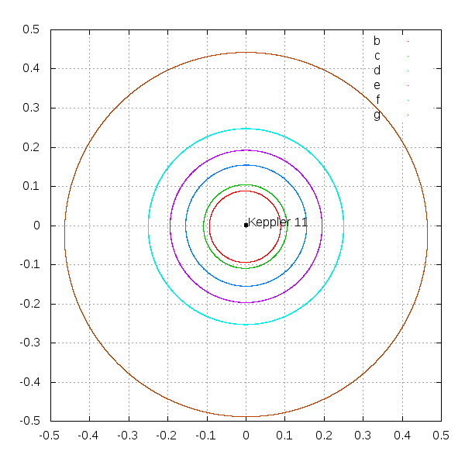
Bahnen

Slide 7
Simulation unseres Sonnensystems über 6000 Jahre

Slide 8
Konfiguration
Anfang: 1000
Ende: 7000
Ausgabeintervall: 1 Jahr
Zeitschritt: 8 Tage

Slide 9
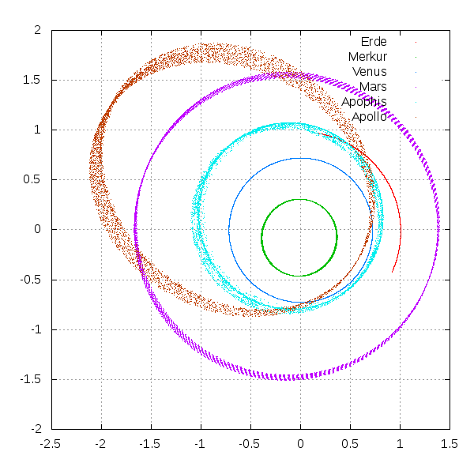
Ergebnis
Erde
Merkur
Venus
Mars
Apophis
Apollo

Slide 10
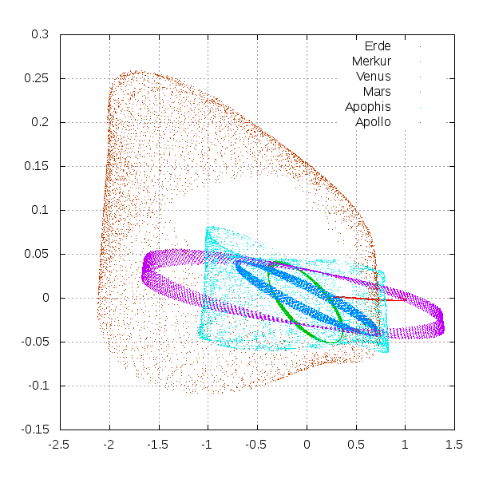
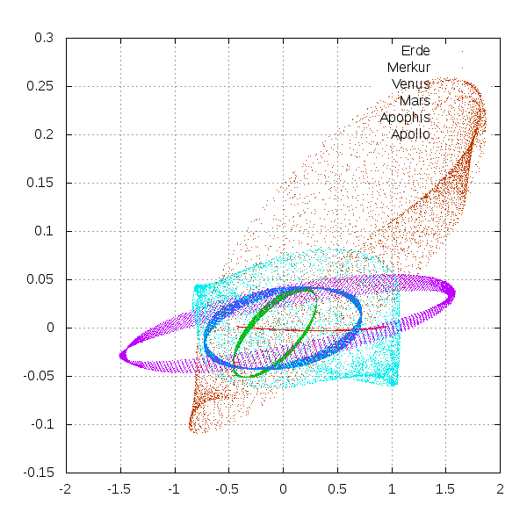
Ergebnis
Erde
Merkur
Venus
Mars
Apophis
Apollo

Slide 11
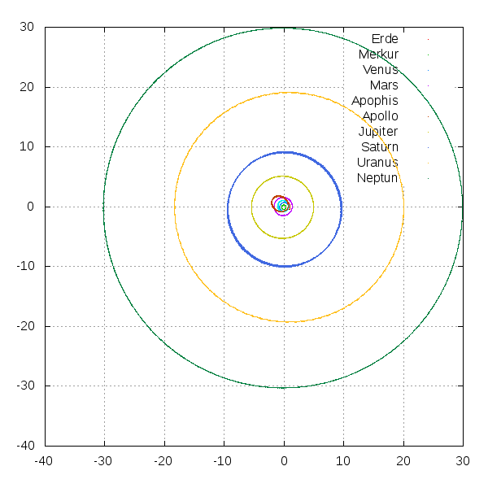
Gesamtes Sonnensystem

Slide 12
Simulation unseres Sonnensystems von 2017 bis 2020:

Slide 13
Konfiguration
Anfang: 2017
Ende: 2020
Ausgabeintervall: 0.0036 Jahr = 52 Minuten
Zeitschritt: 0.01 Tage

Slide 14
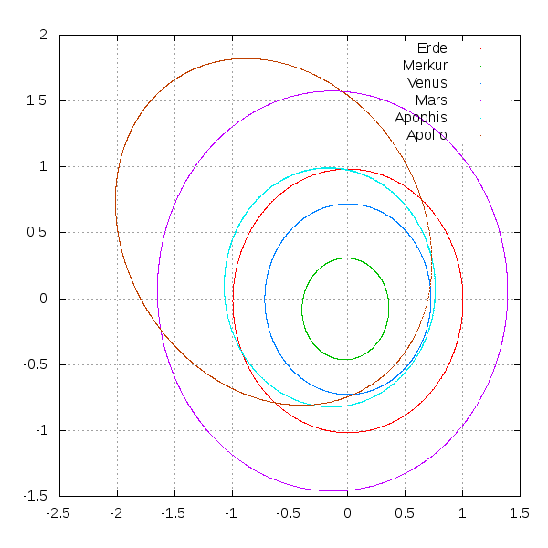
Ergebnis
Erde
Merkur
Venus
Mars
Apophis
Apollo

Slide 15
Zusätzlich: ein Skript zur Konfiguration, Umrechnung und Bedienung

Slide 16
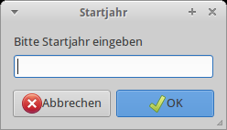
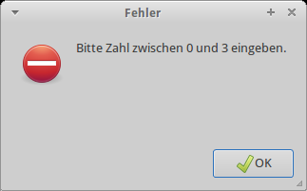
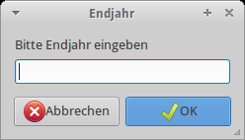
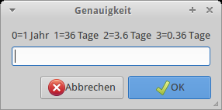
„Benutzeroberfläche“

Slide 17
Danke für eure Aufmerksamkeit

